Slide 1
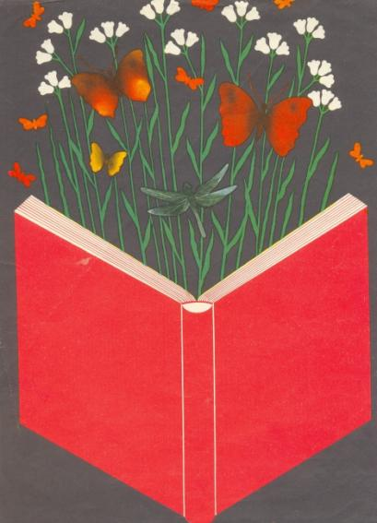
Красная
книга

Slide 2
20 ноября
Классная работа

Slide 3
1000-200
820+80
1000-900 660-60
820-800
370-300
150+150
200+300

Slide 4
800, 100, 600, 20, 900, 70, 300, 500

Slide 5
5сот. 8дес. 3ед. и 5сот. 4дес. 9ед.
49 дес. и 5 сот.

Slide 6
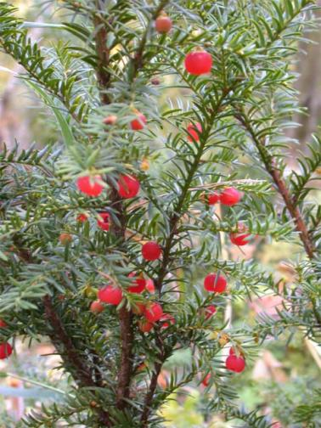
Тис Ягодный
Хвойное дерево 10-17 м высоты. Плоды ярко окрашены в красных цвет. Растет в Крыму.

Slide 7
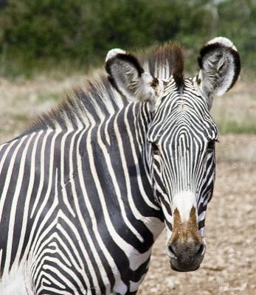
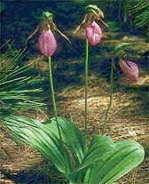
Красные страницы
Зебра Греви
Венерин башмачок

Slide 8
О + 436=900 О +305=401
О - 820= 91 О - 412= 412
39 +О =555 О – 107 =48

Slide 9
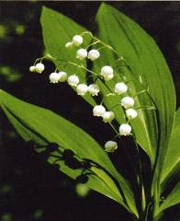
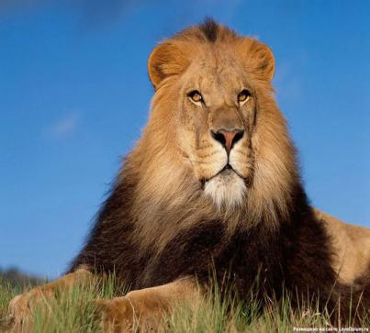
Желтые страницы
Львы
Ландыш майский

Slide 10
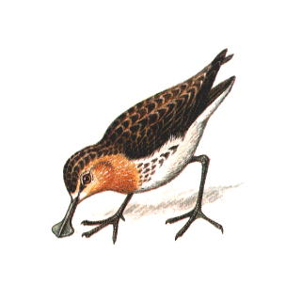
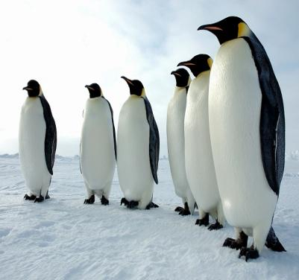
Серые страницы
Императорские пингвины
Лопатень

Slide 12
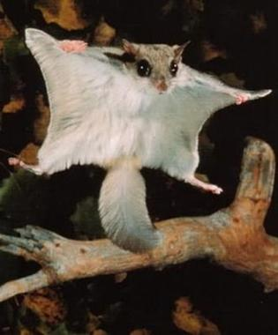
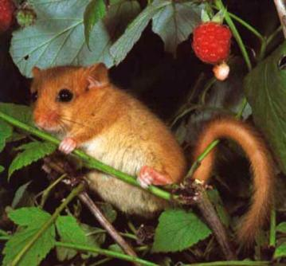
Белые страницы
Соня
Белка - летяга

Slide 13
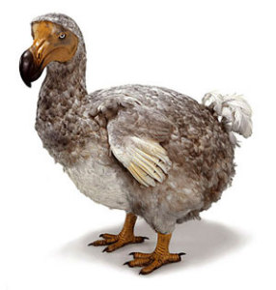
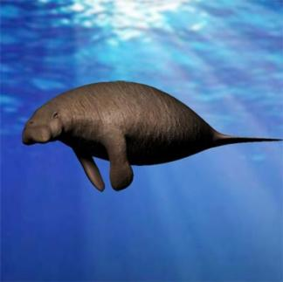
Белые страницы
Соня
Морская корова
Дронт

Slide 14
Сегодня на уроке я узнал...
Мне понравилось...
Мне показалось трудным...
Я могу использовать эти знания...

Slide 15
Спасибо за урок

Slide 16
Домашнее задание: с.88 №16, дополнительно с.88 №21

